Slide 1
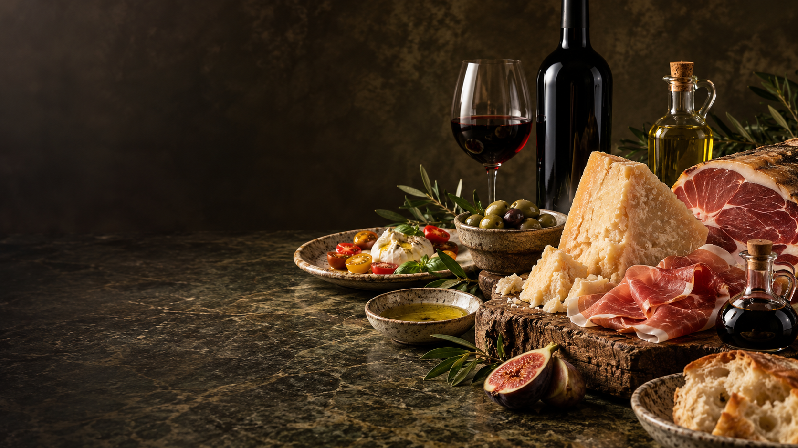
PRIMIZIA
Italian Food Selection
Il gusto
dell’eccellenza,
il valore
della scelta
Un progetto di export B2B
per le eccellenze alimentari italiane
www.primiziaexport.com
Notes:
Il gusto dell’eccellenza, il valore della scelta. Vogliamo costruire una società di export capace di selezionare prodotti di alta gamma, anche insigniti di prestigiosi riconoscimenti, e portarli sulle tavole, nei negozi e nelle cucine dove la qualità viene riconosciuta e valorizzata.
Immagine evocativa generata con AI per illustrare il progetto. Non raffigura prodotti o eventi della società.

Slide 2

Le storie dietro i prodotti
Territori, persone
e competenze
Una materia prima selezionata.
Una lavorazione paziente.
Una tradizione custodita e migliorata nel tempo.
PRIMIZIA
02
Notes:
In Italia esistono prodotti straordinari che meritano di essere conosciuti oltre i confini del loro territorio. Dietro ogni bottiglia, ogni forma, ogni specialità ci sono persone, competenze e scelte: una materia prima selezionata, una lavorazione paziente, una tradizione custodita e migliorata nel tempo.
Immagine evocativa generata con AI per illustrare il progetto. Non raffigura prodotti o eventi della società.

Slide 3
Il progetto
Unire produttori d’eccellenza
e professionisti del food nel mondo
Selezioniamo prodotti distintivi, anche insigniti di prestigiosi riconoscimenti, e ne sviluppiamo la presenza internazionale attraverso distributori che conoscono il proprio mercato.
PRIMIZIA
03
Notes:
Spesso, però, la qualità da sola non basta per raggiungere i mercati internazionali. Servono relazioni, conoscenza dei canali commerciali e la capacità di raccontare ciò che rende un prodotto diverso. Il nostro progetto nasce per unire queste due realtà: produttori d’eccellenza e professionisti del food nel mondo. Cerchiamo prodotti che convincano all’assaggio e che possano sostenere quella promessa nel tempo, attraverso continuità, affidabilità e cura.

Slide 4
La nostra idea di eccellenza
Il nostro posizionamento di prezzo esprime il valore dei prodotti e ne sostiene la competitività sui mercati internazionali.
Riconosce il lavoro del produttore e lascia spazio economico ai partner commerciali. I riconoscimenti orientano la selezione. Gusto, qualità e servizio confermano la promessa.
PRIMIZIA
04
Notes:
La nostra idea di eccellenza ha un principio preciso: il nostro posizionamento di prezzo esprime il valore dei prodotti e ne sostiene la competitività sui mercati internazionali. Un prezzo che riconosca il lavoro del produttore, lasci spazio economico ai partner commerciali e sia comprensibile per chi acquista. I premi rappresentano un segnale autorevole. Il gusto, la qualità e il servizio devono confermarlo ogni giorno.

Slide 5

Gamma alta
Ristoranti, alberghi
e gastronomie d’eccellenza
Specialità distintive e produzioni selezionate, capaci di arricchire un menu, una carta dei vini o un assortimento gourmet.
PRIMIZIA
05
Notes:
Per la ristorazione di alto livello, gli alberghi, le gastronomie d’eccellenza e i negozi specializzati proponiamo una collezione di prodotti di gamma alta: specialità distintive, produzioni selezionate e referenze capaci di arricchire un menu, una carta dei vini o un assortimento gourmet.
Immagine evocativa generata con AI per illustrare il progetto. Non raffigura prodotti o eventi della società.

Slide 6
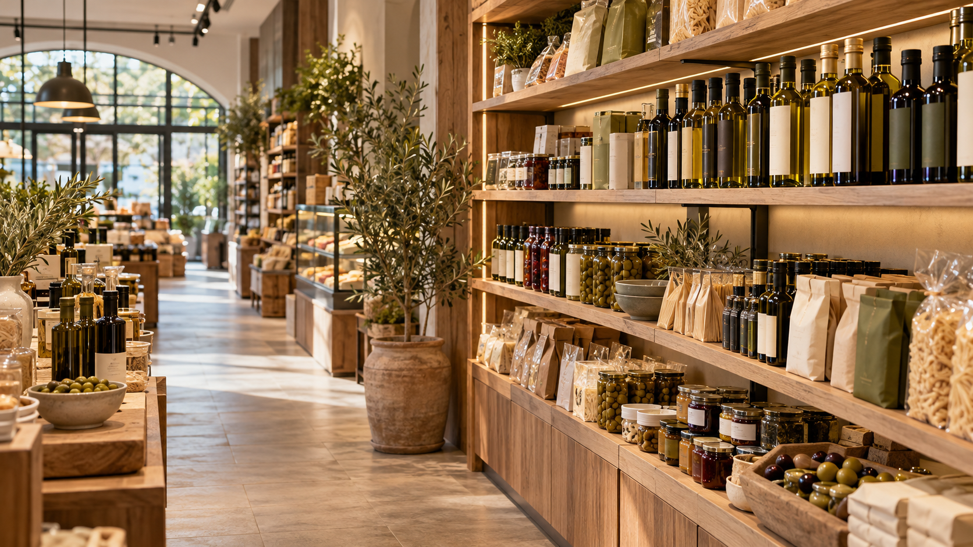
Gamma medio-alta
Qualità riconoscibile
nella distribuzione
Per supermercati e canali affini: formati pratici, confezioni curate e continuità delle forniture, con un rapporto qualità-prezzo convincente.
PRIMIZIA
06
Notes:
Per supermercati e altri canali della distribuzione sviluppiamo una gamma medio-alta, pensata per rendere la buona qualità accessibile a un pubblico più ampio. In questo canale contano anche formati pratici, confezioni riconoscibili, continuità delle forniture e un rapporto qualità-prezzo convincente. Le due gamme avranno assortimenti, formati e politiche commerciali coerenti con i rispettivi destinatari, così da tutelare il posizionamento dei prodotti e il lavoro dei distributori.
Immagine evocativa generata con AI per illustrare il progetto. Non raffigura prodotti o eventi della società.

Slide 7
Radici italiane, presenza internazionale
Una rete di distributori
nei mercati del mondo
Partner locali per scegliere le referenze, i formati e le occasioni di consumo più adatte a ogni territorio.
Programmi di sviluppo condivisi, formazione sui prodotti e supporto nella costruzione degli assortimenti.
PRIMIZIA
07
Notes:
Il nostro modello si fonda su una rete di distributori nei diversi mercati del mondo. Partner che conoscono il proprio territorio, le abitudini di consumo e le esigenze dei clienti, con i quali costruire relazioni durature e programmi di sviluppo condivisi. A loro vogliamo offrire più di un catalogo: una selezione ragionata, strumenti di vendita, formazione sui prodotti e supporto nella costruzione degli assortimenti. Ogni mercato richiede scelte specifiche. Per questo lavoreremo insieme ai distributori per individuare le referenze più adatte, i formati corretti e le occasioni di consumo più promettenti.

Slide 8
Un interlocutore unico
Più produttori selezionati.
Un acquisto più semplice.
Coordinamento degli ordini, della documentazione e delle spedizioni per rendere affidabile l’accesso a un’offerta ricca di identità diverse.
Disponibilità, corretta conservazione, catena del freddo quando necessaria e puntualità delle consegne.
PRIMIZIA
08
Notes:
La società sarà un interlocutore unico per accedere a più produttori selezionati, facilitando il coordinamento degli ordini, della documentazione e delle spedizioni. L’obiettivo è rendere semplice e affidabile l’acquisto di un’offerta ricca di identità diverse. Alla selezione affiancheremo un’attenzione costante al servizio: disponibilità, conservazione, gestione della catena del freddo quando necessaria e puntualità delle consegne. Perché un prodotto eccellente diventa una scelta abituale quando arriva nelle condizioni giuste, al momento giusto.

Slide 9

L’eccellenza si assaggia
Eventi nei territori
dei distributori
Degustazioni per operatori, incontri con i produttori, cene con chef e masterclass dedicate ai buyer.
Campioni, materiali in lingua e seguito commerciale per sviluppare le relazioni.
PRIMIZIA
09
Notes:
Per far conoscere i prodotti organizzeremo eventi nei territori dei distributori: degustazioni riservate agli operatori, incontri con i produttori, cene con chef, masterclass e presentazioni dedicate ai responsabili acquisti. Immaginiamo uno chef che scopre un ingrediente e lo interpreta nella propria cucina. Un buyer che incontra chi lo produce e comprende il valore di una lavorazione. Un distributore che invita i suoi migliori clienti e trasforma una degustazione in nuove opportunità commerciali. Ogni evento sarà accompagnato da campioni, materiali nella lingua del mercato e un seguito commerciale strutturato. L’esperienza dell’assaggio diventerà così il punto di partenza di una relazione.
Immagine evocativa generata con AI per illustrare il progetto. Non raffigura prodotti o eventi della società.

Slide 10
Dare strumenti alla qualità
Un catalogo digitale B2B
che aiuta a conoscere e vendere
Schede tecniche, origini, ingredienti e allergeni. Certificazioni e riconoscimenti verificati.
Fotografie, racconti dei produttori e suggerimenti d’impiego, con materiali adattati alla lingua del mercato.
PRIMIZIA
10
Notes:
Accanto agli eventi, svilupperemo un catalogo digitale B2B con schede tecniche, origini, ingredienti, allergeni, certificazioni e riconoscimenti verificati. Foto, racconti dei produttori e suggerimenti d’impiego aiuteranno i partner a presentare ogni referenza con precisione e personalità.

Slide 11
Nuove occasioni di consumo
Selezioni tematiche
Collaborazioni con chef
Assortimenti per territorio, stagione e occasione di consumo.
Interpretazioni locali che fanno entrare i prodotti nelle abitudini gastronomiche dei diversi Paesi.
Confezioni regalo per hotellerie e clientela aziendale
PRIMIZIA
11
Notes:
Potremo creare selezioni tematiche per territorio, stagione o occasione di consumo, oltre a confezioni regalo per hotellerie e clientela aziendale. Collaborazioni con chef e professionisti locali permetteranno di mostrare come i prodotti possano entrare nelle abitudini gastronomiche dei diversi Paesi.

Slide 12
I criteri di selezione
Qualità e identità
Valutazione organolettica, origine e distintività del prodotto.
Riconoscimenti verificati
Premi e certificazioni documentati, pertinenti alla singola referenza.
Affidabilità del produttore
Capacità produttiva, continuità qualitativa e disponibilità delle forniture.
Idoneità al mercato
Conservazione, durata commerciale, formati e documentazione per l’export.
Modello proposto. Modalità operative da definire con i partner.
12
Notes:
Qualità e identità: Valutazione organolettica, origine e distintività del prodotto.
Riconoscimenti verificati: Premi e certificazioni documentati, pertinenti alla singola referenza.
Affidabilità del produttore: Capacità produttiva, continuità qualitativa e disponibilità delle forniture.
Idoneità al mercato: Conservazione, durata commerciale, formati e documentazione per l’export.
Modello proposto. Modalità operative da definire con i partner.

Slide 13
Il valore per il distributore
Accesso a produttori selezionati
Un interlocutore per coordinare relazioni e acquisti da più produttori.
Sviluppo commerciale condiviso
Formazione, materiali in lingua ed eventi rivolti ai clienti professionali.
Assortimenti coerenti con il canale
Gamma e formati dedicati, con attenzione al posizionamento e alla marginalità.
Supporto al riordino
Pianificazione delle disponibilità e raccolta dei riscontri dal mercato.
Modello proposto. Modalità operative da definire con i partner.
13
Notes:
Accesso a produttori selezionati: Un interlocutore per coordinare relazioni e acquisti da più produttori.
Sviluppo commerciale condiviso: Formazione, materiali in lingua ed eventi rivolti ai clienti professionali.
Assortimenti coerenti con il canale: Gamma e formati dedicati, con attenzione al posizionamento e alla marginalità.
Supporto al riordino: Pianificazione delle disponibilità e raccolta dei riscontri dal mercato.
Modello proposto. Modalità operative da definire con i partner.

Slide 14
Il modello commerciale
Collaborazione per mercato e canale
Accordi dedicati e un piano di sviluppo condiviso con il distributore.
Esclusive legate ai risultati
Eventuali esclusive con durata, obiettivi e verifiche periodiche concordati.
Condizioni definite prima dell’avvio
Listini, minimi d’ordine, pagamenti, rese e responsabilità logistiche.
Politiche commerciali coerenti
Assortimenti distinti e regole chiare per promozioni e tutela del posizionamento.
Modello proposto. Modalità operative da definire con i partner.
14
Notes:
Collaborazione per mercato e canale: Accordi dedicati e un piano di sviluppo condiviso con il distributore.
Esclusive legate ai risultati: Eventuali esclusive con durata, obiettivi e verifiche periodiche concordati.
Condizioni definite prima dell’avvio: Listini, minimi d’ordine, pagamenti, rese e responsabilità logistiche.
Politiche commerciali coerenti: Assortimenti distinti e regole chiare per promozioni e tutela del posizionamento.
Modello proposto. Modalità operative da definire con i partner.

Slide 15
Il percorso di lancio
Mesi 1–3 · Preparazione
Qualifica dei produttori, selezione dei mercati e ricerca dei distributori.
Mesi 4–6 · Progetti pilota
Accordi iniziali, campionature e primi ordini nei mercati selezionati.
Mesi 7–9 · Sviluppo locale
Eventi con i partner, riscontri dei buyer e ottimizzazione delle forniture.
Mesi 10–12 · Consolidamento
Valutazione dei riordini e delle marginalità prima di estendere la rete.
Calendario indicativo dall’avvio operativo. Priorità ai mercati con domanda coerente, partner affidabili e sostenibilità logistica e commerciale.
15
Notes:
Mesi 1–3 · Preparazione: Qualifica dei produttori, selezione dei mercati e ricerca dei distributori.
Mesi 4–6 · Progetti pilota: Accordi iniziali, campionature e primi ordini nei mercati selezionati.
Mesi 7–9 · Sviluppo locale: Eventi con i partner, riscontri dei buyer e ottimizzazione delle forniture.
Mesi 10–12 · Consolidamento: Valutazione dei riordini e delle marginalità prima di estendere la rete.
Calendario indicativo dall’avvio operativo. Priorità ai mercati con domanda coerente, partner affidabili e sostenibilità logistica e commerciale.

Slide 16
Organizzazione e affidabilità
Relazioni e sviluppo export
Presidio dei produttori e dei distributori, con responsabilità commerciali definite.
Qualità e documentazione
Qualifica dei fornitori, tracciabilità e verifica dei requisiti del Paese di destinazione.
Logistica e conservazione
Coordinamento delle spedizioni e della catena del freddo quando necessaria.
Amministrazione e controllo
Gestione di ordini e incassi, rischio di credito e marginalità per mercato.
Modello proposto. Modalità operative da definire con i partner.
16
Notes:
Relazioni e sviluppo export: Presidio dei produttori e dei distributori, con responsabilità commerciali definite.
Qualità e documentazione: Qualifica dei fornitori, tracciabilità e verifica dei requisiti del Paese di destinazione.
Logistica e conservazione: Coordinamento delle spedizioni e della catena del freddo quando necessaria.
Amministrazione e controllo: Gestione di ordini e incassi, rischio di credito e marginalità per mercato.
Modello proposto. Modalità operative da definire con i partner.

Slide 17
Gli eventi come leva commerciale
La società di export
Coordina prodotti e produttori, contenuti e campioni per la presentazione.
Il distributore locale
Seleziona e invita i buyer, propone la sede e gestisce il seguito commerciale.
Un piano concordato per ogni evento
Budget, ripartizione dei costi, responsabilità e obiettivi definiti prima dell’avvio.
Risultati misurabili
Buyer coinvolti, richieste di campioni, primi ordini e successivi riordini.
Modello proposto. Modalità operative da definire con i partner.
17
Notes:
La società di export: Coordina prodotti e produttori, contenuti e campioni per la presentazione.
Il distributore locale: Seleziona e invita i buyer, propone la sede e gestisce il seguito commerciale.
Un piano concordato per ogni evento: Budget, ripartizione dei costi, responsabilità e obiettivi definiti prima dell’avvio.
Risultati misurabili: Buyer coinvolti, richieste di campioni, primi ordini e successivi riordini.
Modello proposto. Modalità operative da definire con i partner.

Slide 18
L’avvio della partnership
Conoscenza del mercato
Confronto su clienti, canali e opportunità del territorio.
Definizione della proposta
Scelta condivisa delle referenze, dei formati e delle condizioni commerciali.
Campionatura e degustazione
Valutazione con il distributore e un gruppo selezionato di buyer.
Collaborazione pilota
Primi ordini e verifica dei risultati prima di ampliare l’attività.
Modello proposto. Modalità operative da definire con i partner.
18
Notes:
Conoscenza del mercato: Confronto su clienti, canali e opportunità del territorio.
Definizione della proposta: Scelta condivisa delle referenze, dei formati e delle condizioni commerciali.
Campionatura e degustazione: Valutazione con il distributore e un gruppo selezionato di buyer.
Collaborazione pilota: Primi ordini e verifica dei risultati prima di ampliare l’attività.
Modello proposto. Modalità operative da definire con i partner.

Slide 19
Crescere insieme, preservando l’identità
Portiamo nel mondo prodotti
che meritano di essere conosciuti
Creiamo le condizioni perché vengano scelti, apprezzati e riacquistati.
Qualità selezionata. Prezzo coerente. Relazioni solide.
PRIMIZIA
www.primiziaexport.com
19
Notes:
Vogliamo aiutare i produttori a sviluppare una presenza internazionale sostenibile, preservando ciò che li rende speciali. Ai distributori vogliamo offrire un portafoglio riconoscibile e un partner che investa nella crescita del mercato. Ai clienti professionali vogliamo dare prodotti che meritino spazio nei loro assortimenti e fiducia nelle loro cucine. La nostra ambizione è diventare un punto di riferimento per chi cerca il meglio del food italiano, con una proposta chiara: qualità selezionata, prezzo coerente e relazioni solide. Portiamo nel mondo prodotti che meritano di essere conosciuti. E creiamo le condizioni perché vengano scelti, apprezzati e riacquistati.

Slide 20
PRIMIZIA
Italian Food Selection
The taste of
excellence,
the value
of choice
A B2B export venture
for exceptional Italian food
www.primiziaexport.com
Notes:
The taste of excellence, the value of choice. We aim to build an export company that selects high-end products, including those honoured with prestigious awards, and brings them to the tables, shops and kitchens where quality is recognised and appreciated.
AI-generated concept image illustrating the venture. It does not depict company products or events.

Slide 21
Our producers’ stories
Places, people
and expertise
Carefully selected ingredients.
Patient craftsmanship.
Traditions preserved and refined over time.
PRIMIZIA
02
Notes:
Italy is home to extraordinary products that deserve to be known beyond their region of origin. Behind every bottle, every wheel of cheese and every speciality are people, skills and choices: carefully selected ingredients, patient craftsmanship and traditions preserved and refined over time.
AI-generated concept image illustrating the venture. It does not depict company products or events.

Slide 22
The venture
Connecting exceptional producers
with food professionals worldwide
We select distinctive products, including those honoured with prestigious awards, and develop their international presence through distributors who know their markets.
PRIMIZIA
03
Notes:
Quality alone is often not enough to reach international markets. It takes relationships, knowledge of sales channels and the ability to explain what makes a product distinctive. Our venture connects exceptional producers with food professionals worldwide. We seek products that impress at the first tasting and deliver on that promise over time, through consistency, reliability and care.

Slide 23
Our approach to excellence
Our pricing reflects the value of our products and supports their competitiveness in international markets.
It recognises producers’ work and allows commercial partners to earn a sustainable margin. Awards guide our selection. Taste, quality and service deliver on the promise.
PRIMIZIA
04
Notes:
Our approach to excellence rests on a clear principle: our pricing reflects the value of our products and supports their competitiveness in international markets. It recognises producers’ work, allows commercial partners to earn a sustainable margin and makes sense to the customer. Awards provide a respected indication of quality. Taste, quality and service must confirm it every day.

Slide 24
High-end range
Fine dining, hotels
and distinguished delicatessens
Distinctive specialities and selected producers that enrich a menu, a wine list or a gourmet assortment.
PRIMIZIA
05
Notes:
For fine dining establishments, hotels, distinguished delicatessens and specialist retailers, we offer a collection of high-end products: distinctive specialities, selected producers and products that enrich a menu, a wine list or a gourmet assortment.
AI-generated concept image illustrating the venture. It does not depict company products or events.

Slide 25
Premium retail range
Quality that stands out
on the shelf
For supermarkets and similar channels: practical formats, carefully designed packaging and reliable supply, offering compelling value for money.
PRIMIZIA
06
Notes:
For supermarkets and other retail channels, we develop a premium range that makes good quality accessible to a wider audience. Practical formats, recognisable packaging, reliable supply and compelling value for money are essential in this channel. Each range will have assortments, formats and commercial policies suited to its customers, protecting product positioning and the work of our distributors.
AI-generated concept image illustrating the venture. It does not depict company products or events.

Slide 26
Italian roots, international presence
A distributor network
across world markets
Local partners help select the products, formats and consumption occasions best suited to each market.
Joint development plans, product training and support in building assortments.
PRIMIZIA
07
Notes:
Our model is built on a network of distributors across world markets. These partners understand their territories, consumption habits and customers’ needs, enabling lasting relationships and shared development plans. We aim to offer them more than a catalogue: a considered selection, sales tools, product training and support in building assortments. Every market requires specific choices. We will work with distributors to identify the most suitable products, formats and promising consumption occasions.

Slide 27
A single point of contact
Selected producers.
Simpler purchasing.
Coordinated orders, documentation and shipments make it easier to access a diverse and distinctive product selection reliably.
Product availability, proper storage, cold chain management where needed and timely delivery.
PRIMIZIA
08
Notes:
The company will provide a single point of contact for multiple selected producers, coordinating orders, documentation and shipments. Our aim is to make purchasing a diverse and distinctive selection simple and reliable. Alongside product selection, we will focus on service: availability, proper storage, cold chain management where needed and timely delivery. An excellent product becomes a regular choice when it arrives in the right condition, at the right time.

Slide 28
Excellence is best experienced
Events in our
distributors’ markets
Trade tastings, producer meetings, chef-hosted dinners and masterclasses for buyers.
Samples, local-language materials and commercial follow-up help develop relationships.
PRIMIZIA
09
Notes:
To introduce our products, we will organise events in our distributors’ markets: trade tastings, producer meetings, chef-hosted dinners, masterclasses and presentations for purchasing teams. Imagine a chef discovering an ingredient and interpreting it in their own kitchen. A buyer meeting the producer and understanding the value of their craft. A distributor inviting their best customers and turning a tasting into new commercial opportunities. Each event will include samples, materials in the market’s language and structured commercial follow-up. The tasting experience will become the beginning of a relationship.
AI-generated concept image illustrating the venture. It does not depict company products or events.

Slide 29
Tools to support quality
A digital B2B catalogue
that supports discovery and sales
Technical specifications, origins, ingredients and allergens. Verified certifications and awards.
Photography, producer stories and usage suggestions, with materials adapted to the market’s language.
PRIMIZIA
10
Notes:
Alongside events, we will develop a digital B2B catalogue with technical specifications, origins, ingredients, allergens, certifications and verified awards. Photography, producer stories and usage suggestions will help partners present each product accurately and with character.

Slide 30
New occasions to enjoy our products
Themed selections
Chef collaborations
Assortments built around regions, seasons and consumption occasions.
Local interpretations that introduce our products into the culinary habits of different countries.
Gift collections for hospitality and corporate customers
PRIMIZIA
11
Notes:
We can create themed selections by region, season or consumption occasion, as well as gift collections for hospitality and corporate customers. Collaborations with chefs and local professionals will demonstrate how our products can become part of the culinary habits of different countries.

Slide 31
Our selection criteria
Quality and identity
Sensory assessment, origin and distinctive product characteristics.
Verified recognition
Documented awards and certifications relevant to each product.
Producer reliability
Production capacity, consistent quality and dependable supply.
Market suitability
Storage, shelf life, formats and export documentation.
Proposed model. Operating arrangements to be agreed with partners.
12
Notes:
Quality and identity: Sensory assessment, origin and distinctive product characteristics.
Verified recognition: Documented awards and certifications relevant to each product.
Producer reliability: Production capacity, consistent quality and dependable supply.
Market suitability: Storage, shelf life, formats and export documentation.
Proposed model. Operating arrangements to be agreed with partners.

Slide 32
Value for our distributors
Access to selected producers
One point of contact to coordinate relationships and sourcing.
Joint commercial development
Training, local-language materials and events for professional customers.
Channel-specific assortments
Dedicated ranges and formats, with a focus on positioning and margins.
Support for repeat orders
Availability planning and collection of market feedback.
Proposed model. Operating arrangements to be agreed with partners.
13
Notes:
Access to selected producers: One point of contact to coordinate relationships and sourcing.
Joint commercial development: Training, local-language materials and events for professional customers.
Channel-specific assortments: Dedicated ranges and formats, with a focus on positioning and margins.
Support for repeat orders: Availability planning and collection of market feedback.
Proposed model. Operating arrangements to be agreed with partners.

Slide 33
The commercial model
Market and channel agreements
Dedicated agreements and a development plan shared with the distributor.
Performance-based exclusivity
Any exclusivity subject to agreed duration, targets and periodic reviews.
Terms agreed before launch
Price lists, minimum orders, payment terms, delivery terms and logistics roles.
Consistent commercial policies
Distinct assortments and clear rules for promotions and product positioning.
Proposed model. Operating arrangements to be agreed with partners.
14
Notes:
Market and channel agreements: Dedicated agreements and a development plan shared with the distributor.
Performance-based exclusivity: Any exclusivity subject to agreed duration, targets and periodic reviews.
Terms agreed before launch: Price lists, minimum orders, payment terms, delivery terms and logistics roles.
Consistent commercial policies: Distinct assortments and clear rules for promotions and product positioning.
Proposed model. Operating arrangements to be agreed with partners.

Slide 34
The launch roadmap
Months 1–3 · Preparation
Qualify producers, prioritise markets and identify distributors.
Months 4–6 · Pilot projects
Initial agreements, product sampling and first orders in selected markets.
Months 7–9 · Local development
Partner events, buyer feedback and improvements to supply arrangements.
Months 10–12 · Consolidation
Assess repeat orders and margins before expanding the network.
Indicative schedule from operational launch. Prioritise markets with suitable demand, reliable partners and viable logistics and economics.
15
Notes:
Months 1–3 · Preparation: Qualify producers, prioritise markets and identify distributors.
Months 4–6 · Pilot projects: Initial agreements, product sampling and first orders in selected markets.
Months 7–9 · Local development: Partner events, buyer feedback and improvements to supply arrangements.
Months 10–12 · Consolidation: Assess repeat orders and margins before expanding the network.
Indicative schedule from operational launch. Prioritise markets with suitable demand, reliable partners and viable logistics and economics.

Slide 35
Organisation and reliability
Relationships and export development
Manage producer and distributor relationships with clear commercial ownership.
Quality and documentation
Supplier qualification, traceability and destination-country requirements.
Logistics and storage
Coordinate shipments and cold chain management where required.
Administration and oversight
Manage orders, collections, credit risk and margins by market.
Proposed model. Operating arrangements to be agreed with partners.
16
Notes:
Relationships and export development: Manage producer and distributor relationships with clear commercial ownership.
Quality and documentation: Supplier qualification, traceability and destination-country requirements.
Logistics and storage: Coordinate shipments and cold chain management where required.
Administration and oversight: Manage orders, collections, credit risk and margins by market.
Proposed model. Operating arrangements to be agreed with partners.

Slide 36
Events that support sales
The export company
Coordinates products, producers, presentation content and samples.
The local distributor
Selects and invites buyers, proposes the venue and handles sales follow-up.
An agreed plan for each event
Budget, cost sharing, responsibilities and objectives defined in advance.
Measurable results
Buyer participation, sample requests, first orders and repeat purchases.
Proposed model. Operating arrangements to be agreed with partners.
17
Notes:
The export company: Coordinates products, producers, presentation content and samples.
The local distributor: Selects and invites buyers, proposes the venue and handles sales follow-up.
An agreed plan for each event: Budget, cost sharing, responsibilities and objectives defined in advance.
Measurable results: Buyer participation, sample requests, first orders and repeat purchases.
Proposed model. Operating arrangements to be agreed with partners.

Slide 37
Starting the partnership
Understanding the market
Discuss customers, channels and local opportunities.
Defining the proposal
Jointly select products, formats and commercial terms.
Sampling and tasting
Evaluate the selection with the distributor and selected buyers.
Pilot collaboration
Place first orders and review results before expanding activity.
Proposed model. Operating arrangements to be agreed with partners.
18
Notes:
Understanding the market: Discuss customers, channels and local opportunities.
Defining the proposal: Jointly select products, formats and commercial terms.
Sampling and tasting: Evaluate the selection with the distributor and selected buyers.
Pilot collaboration: Place first orders and review results before expanding activity.
Proposed model. Operating arrangements to be agreed with partners.

Slide 38
Growing together, preserving identity
Bringing exceptional products
to the world
Creating the conditions for customers to choose, enjoy and buy them again.
Selected quality. Consistent pricing. Lasting relationships.
PRIMIZIA
www.primiziaexport.com
19
Notes:
We want to help producers build a sustainable international presence while preserving what makes them special. For distributors, we aim to offer a distinctive portfolio and a partner who invests in market development. For professional customers, we offer products that earn a place in their assortments and their kitchens. Our ambition is to become a trusted source for the best of Italian food, with a clear proposition: selected quality, consistent pricing and lasting relationships. We bring exceptional products to the world and create the conditions for customers to choose, enjoy and buy them again.

